Slide 1
Webinaire
Préparation camp de la délégation
Date: le 16 novembre 2021

Slide 2
Sommaire
Deadlines WWG 2022
Camp de délégation 2021
Ceci et cela

Slide 3
DEadlines WWG 2022

Slide 4
Dates
Date | Occasion
01.02.2022 | Reconfirmation of Quota Kazan 2022
31.05.2022 | Registration Deadline
01.12.2022 | Activation alternates
16. – 18.12.2022 | 2. Camp de délégation
21.12.2022 | Travel information
21. – 27.01.2023 | World Winter Games Kazan 2022
01.04.2023 | Evénement de clôture

Slide 5
Délégation
La délégation reste telle qu'elle est.
Les changements éventuels doivent être communiqués au Delegation Coach Trainer et à Aldo jusqu’au 30 novembre 2021.

Slide 6
entraînement

Slide 7
Plans d’entraînements
Préparer les plans d’entrainement pour la période Décembre-Avril
Discuter le plan avec les DCT
Envoyer les plans d’entrainement à SOSWI
DCT:
    Prévoir la participation à des entrainements
    Compléter le plan général de SOSWI
Délai : Camp de la délégation – 2.12.2021
Au camp de la délégation:
    Discussion et coordination des plans d’entrainement avec le DCT
    Finalisation de l’activité par sport

Slide 8
Compétitions 2021-2022
Pas de compétition officielle pour la délégation
Alpine Skiing + Snowboard
    09.01.22: Meiringen-Hasliberg
    12./13.02.22: Hoch-Ybrig
    12./13.03.22: Regional Games, Villars
    19./20.03.22: NWG SO-LIE, Malbun
Cross-Country Skiing
    08.01.22: Lenzerheide
    12.02.22: Einsiedeln
    06.03.22: Ulrichen
    19./20.03.22: NWG SO-LIE, Malbun
Snowshoeing
    08.01.22: Lenzerheide
    12./13.03.22: Regional Games, Villars
Floorball
    27.11.21: Wohlen
    09.04.22: March Cup, Tuggen
    07.05.22: Maienfeld
    21./22.05.22: Chur
Eventuellement: Accord par sport entre coaches et DCT

Slide 9
Coaches Training
Rappel: suivre la formation de coach online de SOI
Envoyer le certificat à SOSWI
Délai : 31.12 2021!

Slide 10
Camp de delegation 2021

Slide 11
Nuit de 1er décembre
Nous sommes en train de clarifier avec la Roland Arena s'il est possible de passer la nuit du 1er décembre dans la Roland Arena pour ceux qui n’ont pas assez de temps pour y arriver le jeudi.
Si vous êtes intéressé, veuillez contacter Phoebe avant mercredi soir.
S'il y a des frais supplémentaires, nous vous en informerons.

Slide 12
Concept de protection
Certificat Covid valide pour tous et toutes!
Roland Arena:
    Après contrôle du certificat Covid : plus d'obligation de porter un masque
Port du masque obligatoire sur les téléskis
D'autres mesures seront communiquées ultérieurement

Slide 13
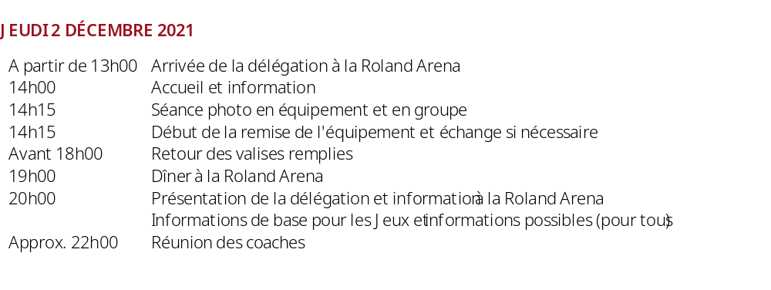
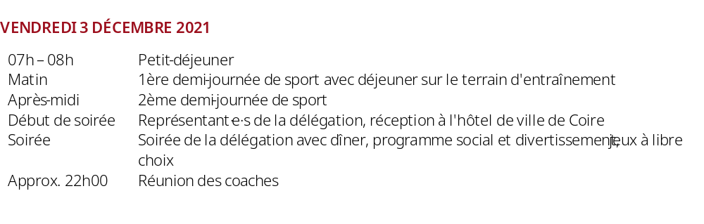
Programme

Slide 14
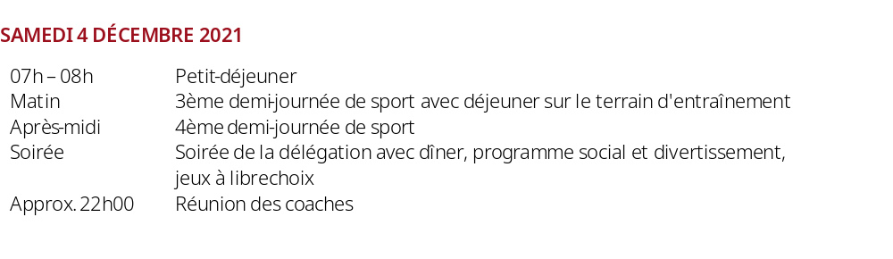
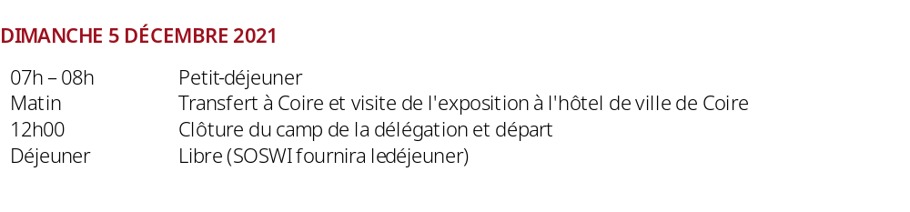
Programme

Slide 15
Séance de photos et vernissage
Séance de photos
Nous prendrons les photos suivantes :
  Groupes sportifs / région géographique
  1 photo par sport en équipement
  1 photo avec les cinq athlètes
Vernissage
Des délégué·e·s participeront au vernissage à Coire.
Les coaches seront contactées directement par Phoebe.

Slide 16
Le sport au camp de la délégation - programme
AS + SB :
  3.12. à Davos, piste rouge (Slalom géant – Piste tbd)
  4.12. à Lenzerheide, piste rouge (Slalom – Pedra Grossa)
  Déjeuner : Domaine skiable
CC + SN :
  3. + 4.12. à Lenzerheide, Roland Arena
  Déjeuner : Roland Arena
FL :
  3.12. à Tiefencastel, salle de sport
  4.12. à Vaz/Obervaz, 1 Salle de gymnastique triple (Match amical)
  Déjeuner: Roland Arena

Slide 17
Le sport au camp de la délégation
Buts:
    Simulation de compétitions
    Direction d’entrainement
    Connaissance de la délégation
L’entrainement sportif est organisé et dirigé par les coaches
Coordination : Head Coach
Direction de l’entrainement : Coaches & Additional Staff
Supervision : Delegation Coach Trainer

Slide 18
À emporter
Dresscode pour jeudi et l’exposition :
  Polo blanc avec emblème rouge
  Sweat à capuche noir avec emblème rouge
  Casquette blanche avec emblème rouge
  Pantalons noir / bleu foncé
Effets personnels et équipement sportif privé
Serviette éponge (uniquement ceux qui dorment à Roland Arena !)
Coaches : Matériel pour écrire

Slide 19
Hébergement
Roland Arena
(½ pension pour tous / toutes !)
Unihockey
Langlauf
Staff – (Aldo, Christoph)
Staff – SOSWI
SO Liechtenstein
Hébergement Don Bosco
(ca. 1km au nord de Roland Arena)
Snowboard
Ski Alpin
Snowshoeing
Staff – (Jonathan)
Staff - SOSWI

Slide 20
Remarques
La participation au camp de la délégation est obligatoire
Vous pouvez essayer votre équipement de délégation, mais pas tout utiliser et pas le ramener chez vous
  À utiliser: Pantalons et veste d’hiver, vêtements de compétition spécifiques
Special Olympics Liechtenstein (SOLIE) participera au camp de délégation (14 personnes) de vendredi soir à dimanche.

Slide 21
Ceci et cela

Slide 22
Fan4You
Nous avons déjà collecté : CHF 25’685.00
La somme pour toute la délégation : CHF 12’842.50
La somme la plus élevée d’un groupe : CHF 9’700.00
La somme restant pour ce groupe : CHF 4’850.00

Slide 23

Questions ?

Slide 24
Merci.

